Slide 1

SOLUSI UNTUK BARANG HILANG SEKITAR ITERA

Slide 2
Pengenalan
Tiwus adalah bahasa lampung dari kata "hilang". Program ini merupakan perwujudan Papan Barang Hilang pada Gedung C sebagai sebuah perangkat lunak.
Program ini akan membantu USER yang menemukan barang hilang agar dapat menyebarkan informasi secara akurat dan lebih mudah.

Slide 3

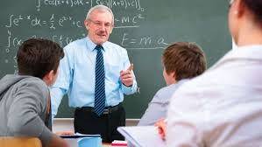
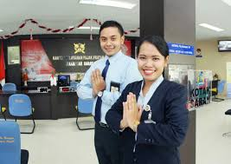
Program ini hanya digunakan oleh
Mahasiswa
Dosen
Tendik (Pegawai) ITERA

Slide 4
Aksi-Aksi Dalam Programan sebagai berikut
Login. Akun yang didaftarkan sebagai level user, maka ketika login akan menampilkan tampilan user. Akun yang didaftarkan sebagai level admin, maka ketika login akan menampilkan tampilan admin:
User :
- Memposting Barang Temuan
- Melihat Barang Temuan.
Admin :
- Memposting Barang Temuan
- Melihat Barang Temuan
- Menghapus Data Barang Temuan
- Mengubah Data Barang Temuan
- Mengembalikan Data Barang Temuan yang Terhapus

Slide 5
Penerapan Materi :
- Class & Object
- Inheritance
- Eksepsi
- Abstract Class
- Interface
- Array
- Collections (ArrayList)
- Network
Untuk Penerapan materi tersebut akan pindah ke dalam pemograman , dan setelah program dijalankan

Slide 6

Semoga Bermanfaat bagi kita Semua ITERA

